Slide 1
VCI-Platform培训
报表管理介绍
北京宏博远达科技有限公司

Slide 2
介绍纲要
１
平台报表基础与概要
２
平台报表目前开发介绍
3
平台报表增强开发介绍

Slide 3
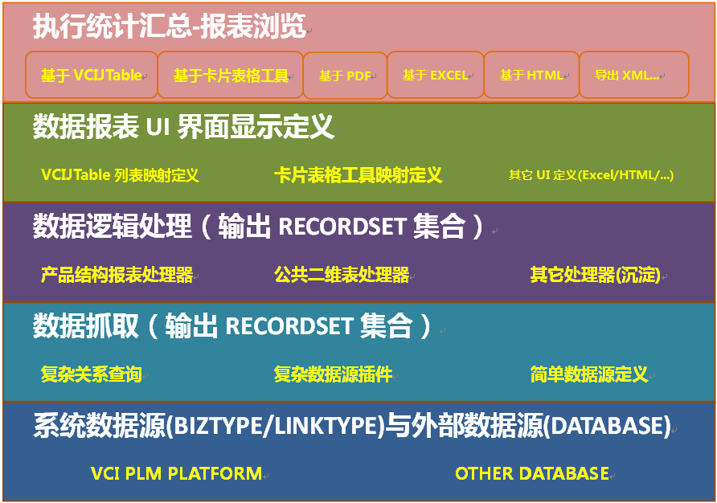
平台报表开发机制

Slide 4
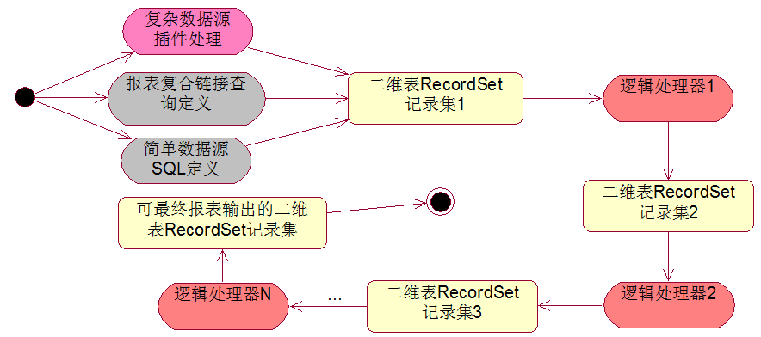
平台报表开发机制

Slide 5
平台报表特点
面向实施的报表定制
  可完全基于VCI-PLM系统中业务模型定义抽取报表数据
    系统业务模型包括“业务类型”与“关系类型”
    产品零部件明细表
    产品标准件汇总表
    产品外购外协件汇总表
    产品图样目录
    工艺汇总表
    流程、项目与任务汇总表

Slide 6
平台报表特点
面向实施的报表定制
  利用报表内置处理器定义进行企业常用报表数据与报表格式处理
    产品结构公共报表处理器
      产品总数量
      零部件装配层级(根为0级)
      按照树的深度优先输出(即平铺输出)
      按照树的广度优先输出(层级低的先输出)
      树亲兄弟节点排序处理

Slide 7
平台报表特点
面向实施的报表定制
  利用报表内置处理器定义进行企业常用报表数据与报表格式处理
    二维表公共处理器
      多分组属性（分组属性本身也可参与排序）
      支持多排序属性
      支持筛选（出/掉）过滤处理
      支持TOP N定义
      分组统计（合计、小计、平均、最大与最小等）支持

Slide 8
平台报表特点
支持项目复杂报表插件开发
  开发企业复杂数据源插件并注册定义复杂数据源报表(这类报表逻辑复杂特殊,只能开发)
    项目管理相关（进度处理、绩效等）报表数据来源及逻辑都比较复杂
    工艺管理相关（如部分工艺卡片、工时定额、材料定额等）报表数据
  定义企业特殊数据处理器插件
    特殊的分组、排序、隔行、筛选、排名、TOPN、特殊属性显示公式、多数源RecordSet交叉混合、统计-合计、统计-小计、统计-平均、统计-最大、统计-最小

Slide 9
介绍纲要
１
平台报表基础与概要
２
平台报表目前开发介绍
3
平台报表增强开发介绍

Slide 10
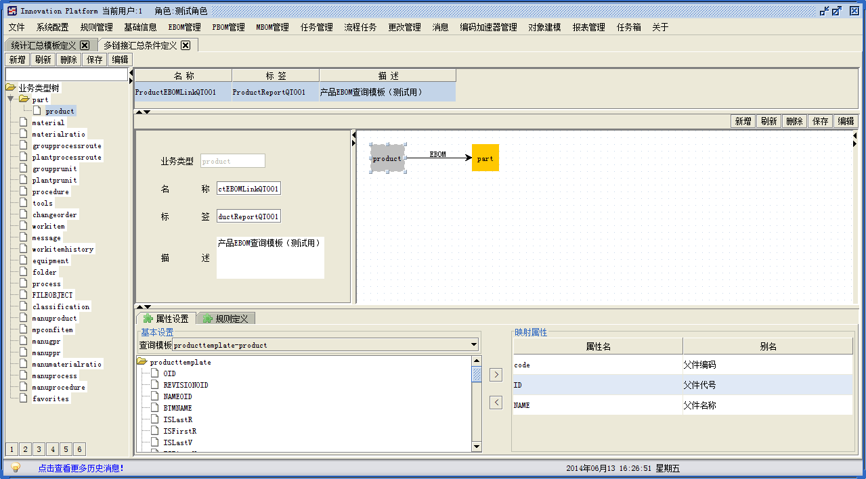
平台报表目前开发介绍
已支持基于系统业务模型进行“复合链接查询定义”设定报表数据（以产品EBOM汇总为例）
  定义产品EBOM明细表中的父件输出属性

Slide 11
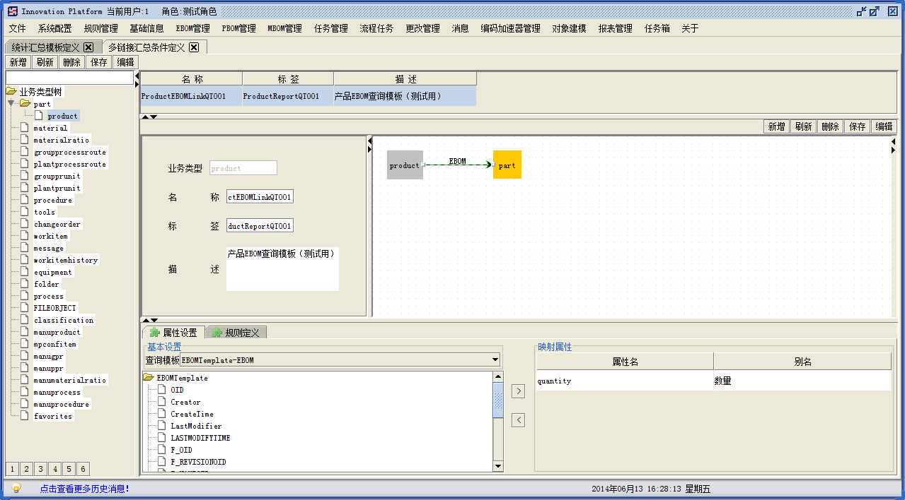
平台报表目前开发介绍
已支持基于系统业务模型进行“复合链接查询定义”设定报表数据（以产品EBOM汇总为例）
  定义产品EBOM明细表中的关系输出属性

Slide 12
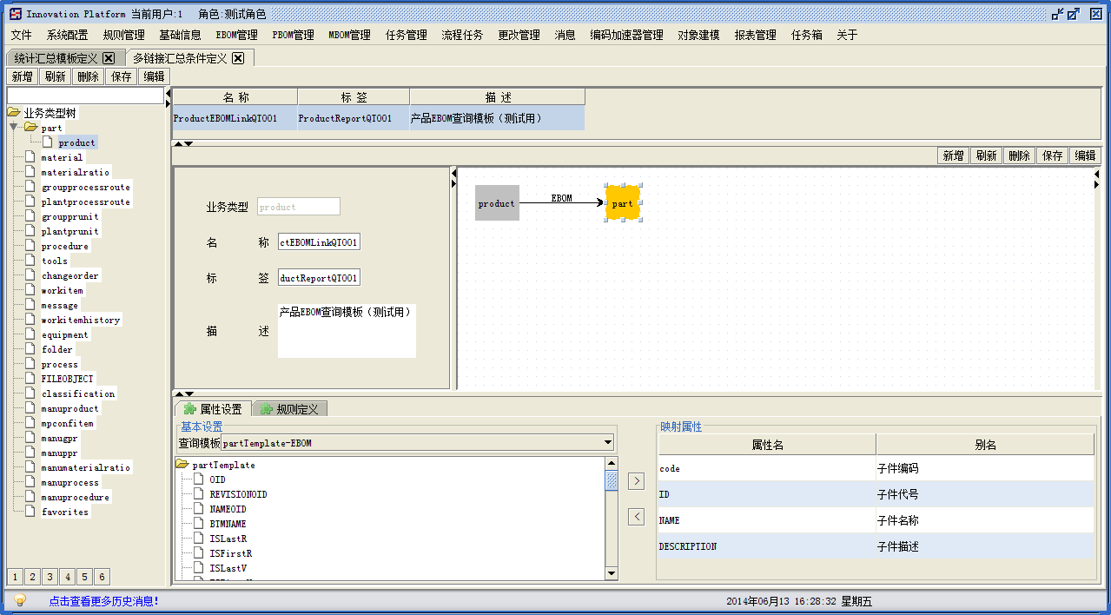
平台报表目前开发介绍
已支持基于系统业务模型进行“复合链接查询定义”设定报表数据（以产品EBOM汇总为例）
  定义产品EBOM明细表中的子件输出属性

Slide 13
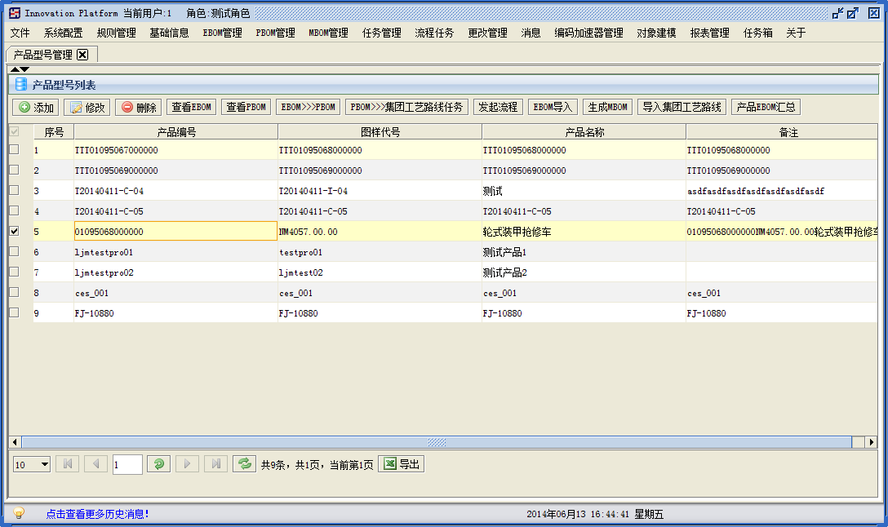
平台报表目前开发介绍
已支持产品EBOM简单汇总输出
  通过“产品型号”对象触发“产品EBOM汇总”报表

Slide 14
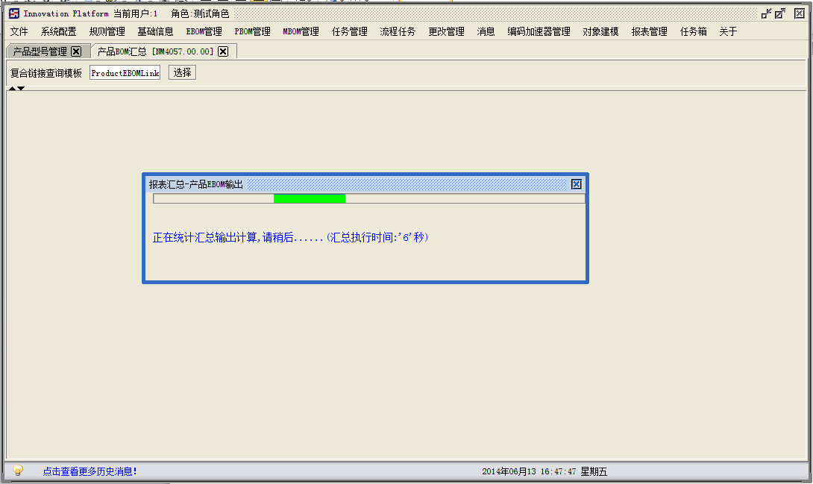
平台报表目前开发介绍
已支持产品EBOM简单汇总输出
  执行产品EBOM汇总（汇总过程进度提示）

Slide 15
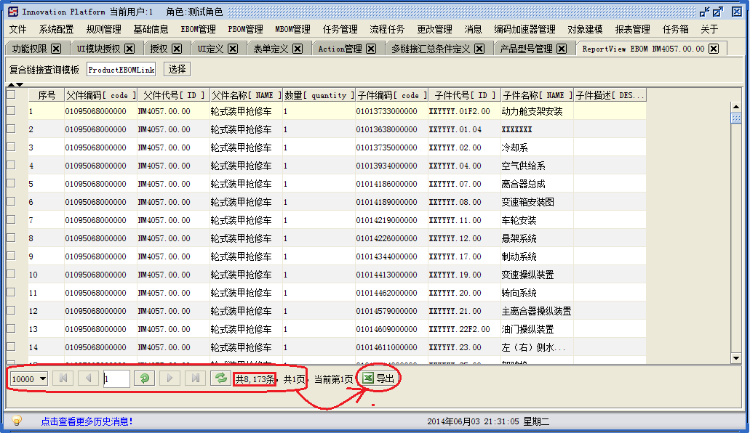
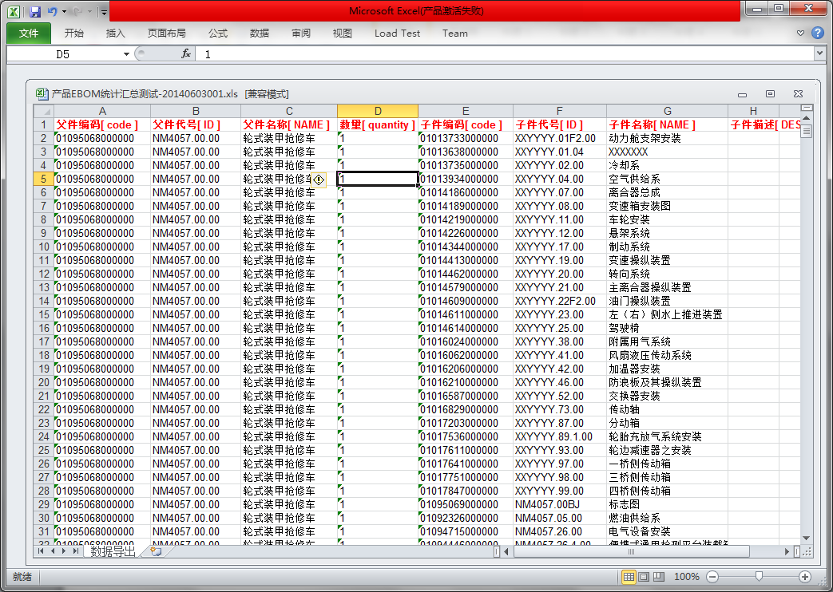
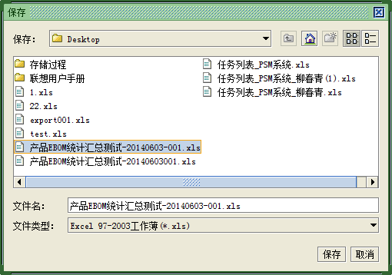
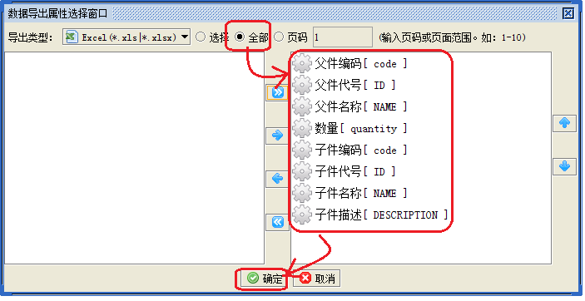
平台报表目前开发介绍
已支持产品EBOM简单汇总输出
  基于VCIJTable控件进行简单浏览与EXCEL输出

Slide 16
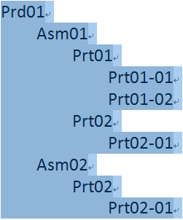
平台报表目前开发介绍
产品EBOM汇总输出格式说明
  EBOM结构示例如下

Slide 17
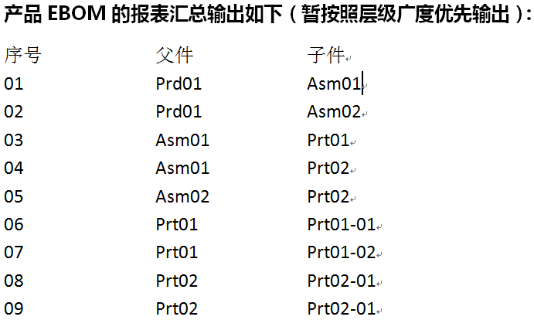
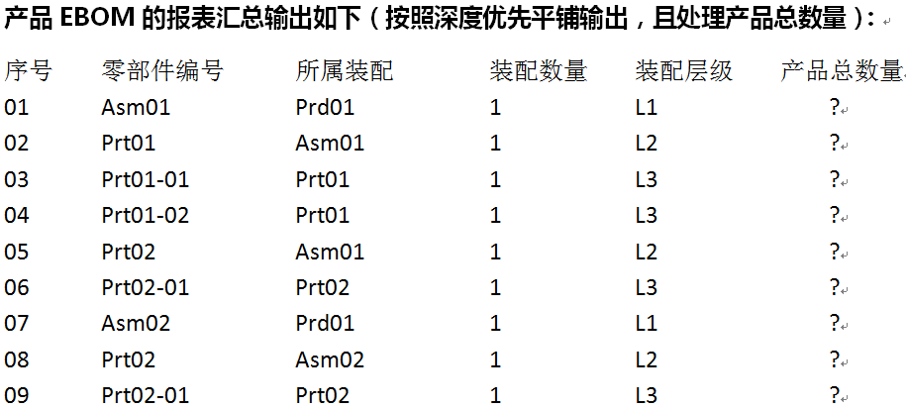
平台报表目前开发介绍
产品EBOM汇总输出格式说明
  EBOM汇总输出格式如下

Slide 18
平台报表目前开发介绍
针对目前开发，易用性与实用性还需增强
  暂还不支持企业复杂业务数据报表定义，如：
    表头表尾与表体数据分开定义（暂不能有效定义表头数据）
    不支持多表体数据来源的定义（多数据源交叉形成最终报表数据；如统计我所在小组设计人员负责的某产品图样汇总，即先定义出“我的小组设计人员RecordSet”，再定义出“产品的图样目录Recordset”，最后通过公共的“二维表处理器”完成两个“RecordSet”的合并）
    暂未开发通用的数据处理器（“产品结构处理器”与“二维表处理器”）
    暂不支持复杂数据源插件定义（如复杂的项目管理报表）
    暂不能有效支持报表数据丰富UI展现的定义（如定义基于“VCI卡片表格工具”显示企业特定格式的报表）

Slide 19
平台报表目前开发介绍
针对目前开发，易用性与实用性还需增强
  报表模板的定义过程易用性不太好，不方便使用
    没有统一易用的向导
    没有统一集中的定义界面（定义过程有些零散）

Slide 20
介绍纲要
１
平台报表基础与概要
２
平台报表目前开发介绍
3
平台报表增强开发介绍

Slide 21
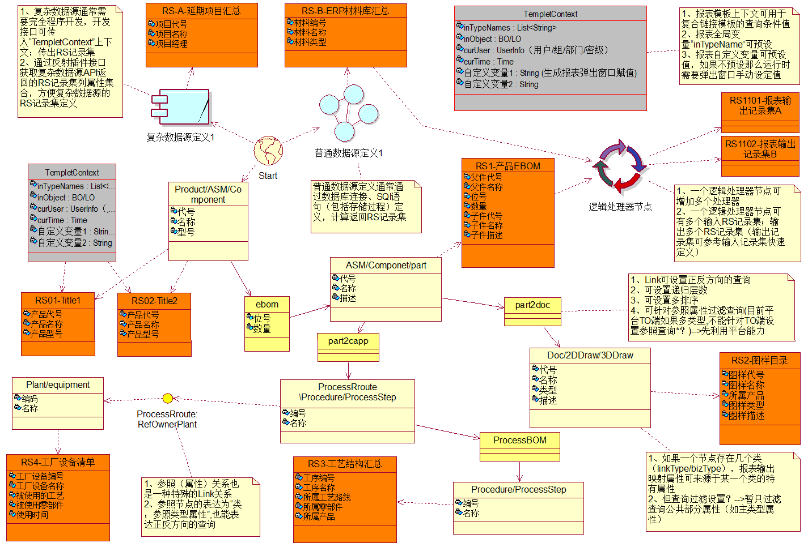
平台报表增强开发介绍
3.1、可视化的报表设计器

Slide 22
平台报表增强开发介绍
可视化的报表设计器
  报表模板中“全局参数定义”、三种“数据源定义”（复合链接查询定义、简单数据源与复杂数据源）、“记录集定义”、“处理器定义”（产品结构公共处理器、二维表通用处理器与其它可处理器）、“报表数据UI界面输出定义”等统一基于一个可视化的界面完成

Slide 23
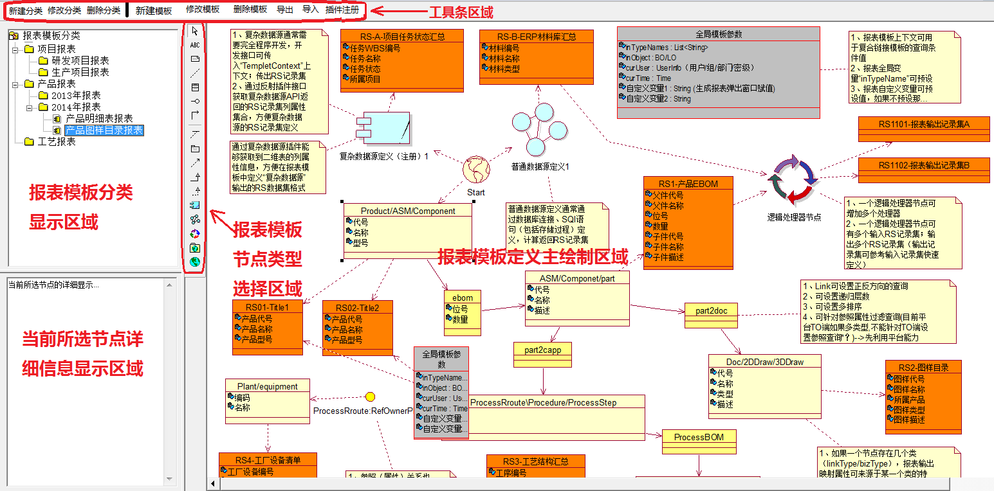
平台报表增强开发介绍
报表模板可视化设计的主窗口

Slide 24
平台报表增强开发介绍
报表模板可视化设计的主窗口
  工具条区域，目前预设如下Action
    新建分类（报表模板分类）
    修改分类（报表模板分类）
    删除分类（报表模板分类）
    新建报表模板
    修改报表模板
    删除报表模板
    导出模板（可将现有模板导出为“报表模板XML文件”）
    导入模板（通过导入“报表模板XML文件”快速修改新建报表模板）
    发布模板（模板发布后可正式使用）
    插件注册（“复杂数据源插件”注册与“逻辑处理器插件”注册）

Slide 25
平台报表增强开发介绍
报表模板可视化设计的主窗口
  报表模板节点类型选择区域，目前存在如下类型
    开始定义节点
    全局参数定义节点
    复杂数据源插件定义节点
    简单数据源插件定义节点
    业务类型定义节点
    关系类型定义节点
    参照类型定义节点
    二维表记录集定义节点
    逻辑处理器定义节点
    报表界面UI显示定义节点

Slide 26
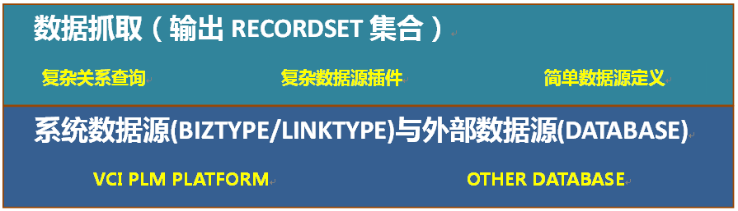
平台报表增强开发介绍
3.2、报表模板支持多数据源定义
  每种数据源都能定义其对应的输出二维表记录集（RecordSet）
  “复杂关系查询定义”与“简单数据源定义”都能基于实施人员单独完成
  “复杂数据源插件”是解决企业项目上比较特殊的报表，需要开发人员通过开发程序插件来完成定义

Slide 27
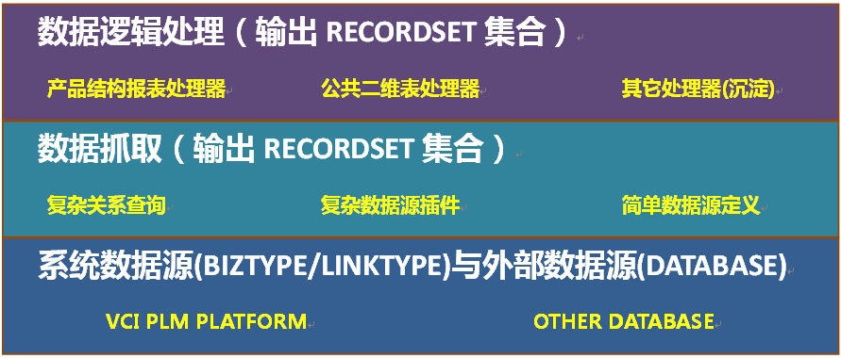
平台报表增强开发介绍
3.3、报表支持复杂数据逻辑处理机制

Slide 28
平台报表增强开发介绍
报表支持复杂数据逻辑处理机制
  产品BOM结构（包括工艺结构）相关报表（PLM系统比较典型的一类报表）
    通常需要处理类似“产品总数量、部件装配层级、树结构深度优先平铺数据、亲兄弟特殊分组与排序等”BOM典型处理需求
    该类报表通过抽象沉淀“产品结构报表处理器”来实现
  非BOM结构（即非递归关系）相关报表
    简单数据源（直接基于数据的SQL查询）通常也属于这类报表
    通常需要利用“公共二维表处理器”进行特殊处理（表表合并、多分组、多排序、筛选过滤、分组统计与TOPN等）
  第三种报表是存在十分特殊业务逻辑的报表，这类报表数据不能通过常规（复合链接查询）定义抽取数据，只能进行特定的程序开发

Slide 29
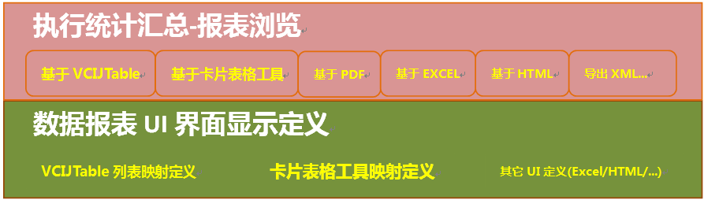
平台报表增强开发介绍
3.4、支持多格式与外观的报表展现
  第一种就是富界面展现，这种展现主要是能直接且直观的替换企业纸质报表，只是转换为电子数据数据（格式参照纸质）
    基于VCI卡片表格工具展现报表
    基于Excel格式展现报表，并能导出EXCEL（比较方便交流）
    基于HTML展现报表（WEB应用会直接基于网页浏览报表）
    基于PDF展现报表，并能导出（比较方便交流）

Slide 30
平台报表增强开发介绍
支持多格式与外观的报表展现
  第二种就是简单的数据展现
    基于VCIJTablePanel控件显示报表数据
    将报表数据导出XML文件
    导出XML---方便报表数据持久保存
    导出XML---方便异构系统间的数据交互，基于WebService提供系统（报表）数据共享

Slide 31
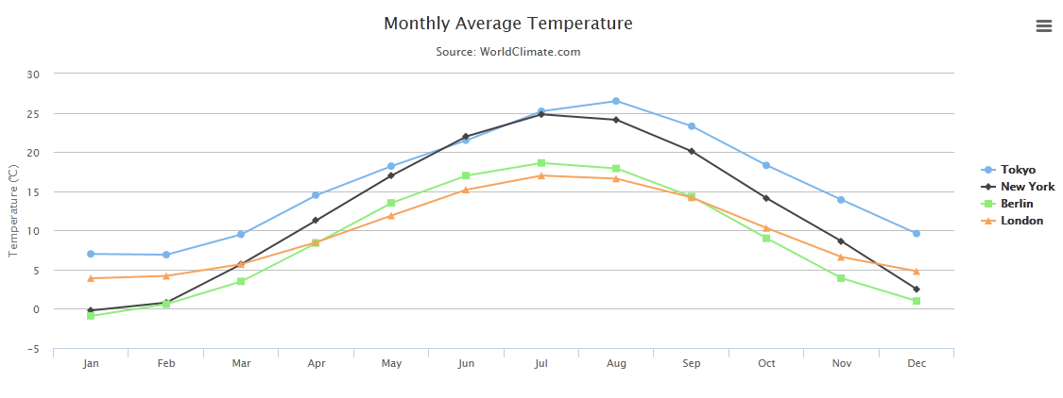
平台报表增强开发介绍
支持多格式与外观的报表展现
  第三种就是基于HTML的可视化分析报表
    线条样式图

Slide 32
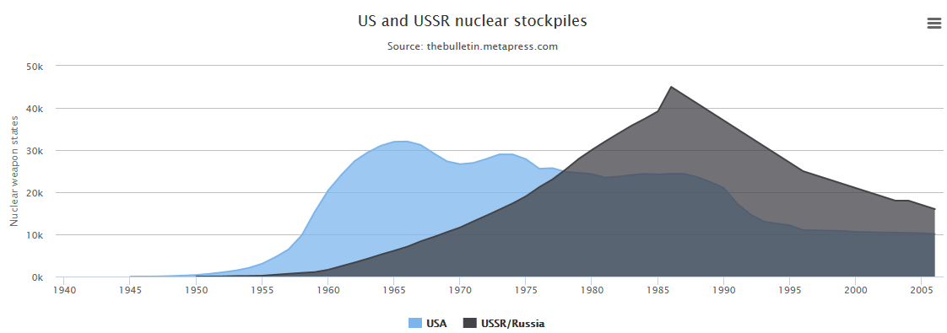
平台报表增强开发介绍
支持多格式与外观的报表展现
  第三种就是基于HTML的可视化分析报表
    区域样式图

Slide 33
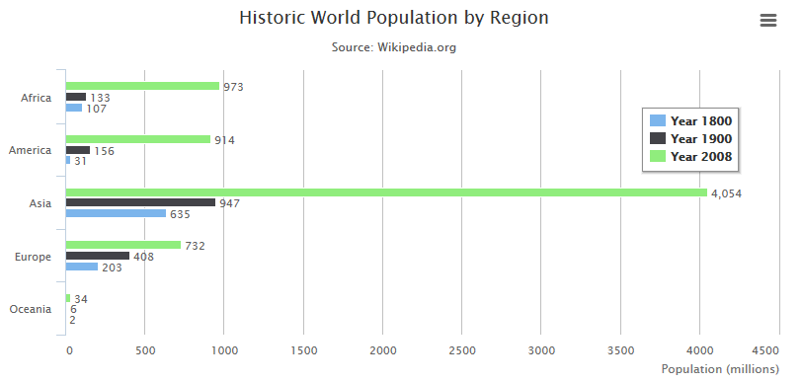
平台报表增强开发介绍
支持多格式与外观的报表展现
  第三种就是基于HTML的可视化分析报表
    柱状样式图

Slide 34
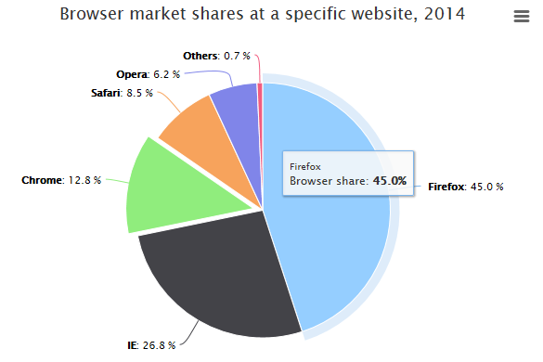
平台报表增强开发介绍
支持多格式与外观的报表展现
  第三种就是基于HTML的可视化分析报表
    饼状样式图

Slide 35
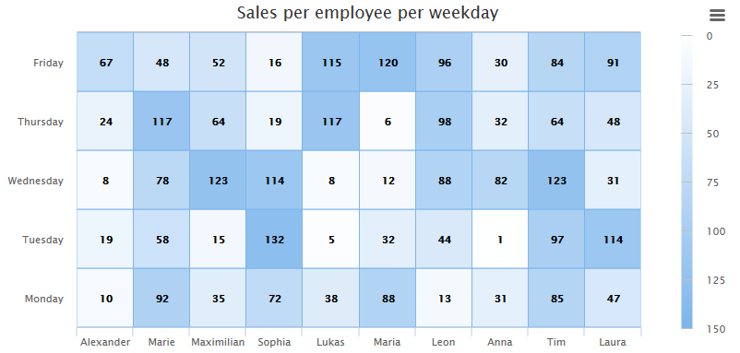
平台报表增强开发介绍
支持多格式与外观的报表展现
  第三种就是基于HTML的可视化分析报表
    框格样式图

Slide 36
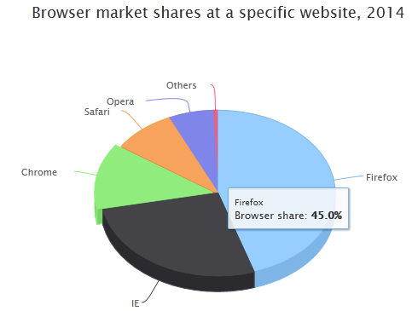
平台报表增强开发介绍
支持多格式与外观的报表展现
  第三种就是基于HTML的可视化分析报表
    3D（饼图）样式图

Slide 37
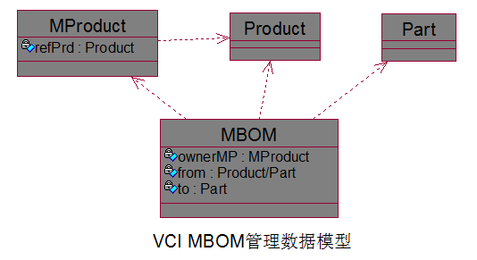
平台报表增强开发介绍
3.5、企业报表实例补充说明

Slide 38
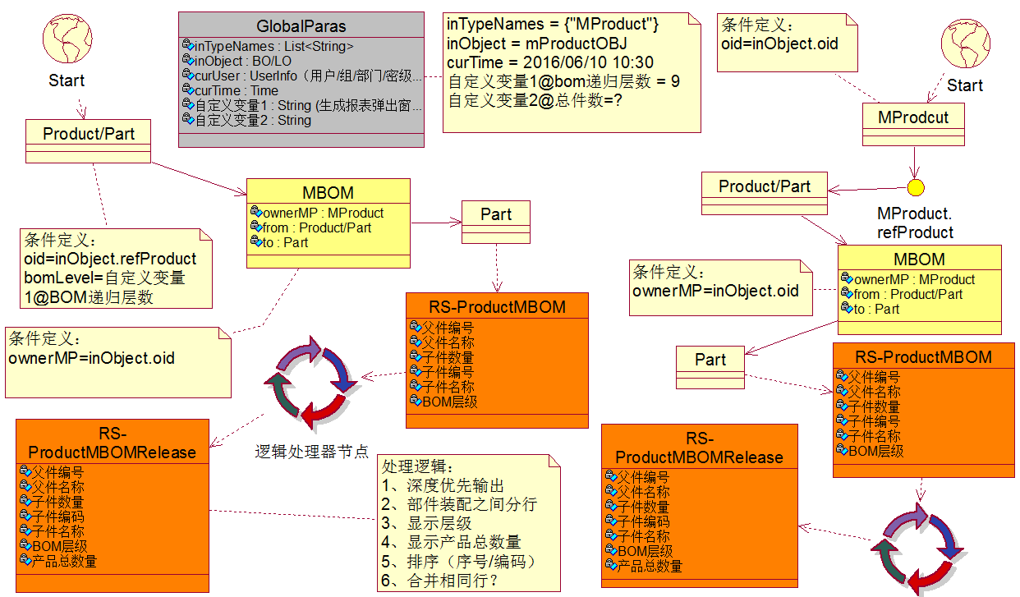
平台报表增强开发介绍
3.5企业报表实例补充说明

Slide 39
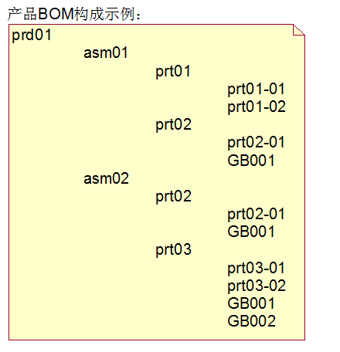
平台报表增强开发介绍
3.5企业报表实例补充说明

Slide 40
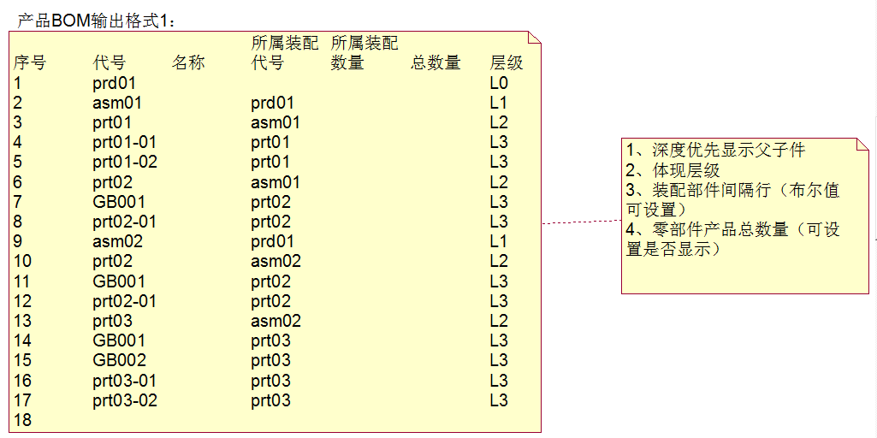
平台报表增强开发介绍
3.5企业报表实例补充说明

Slide 41
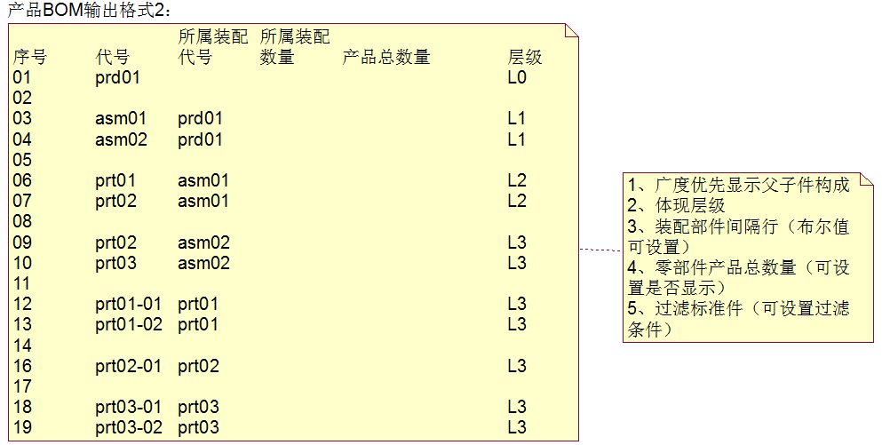
平台报表增强开发介绍
3.5企业报表实例补充说明

Slide 42
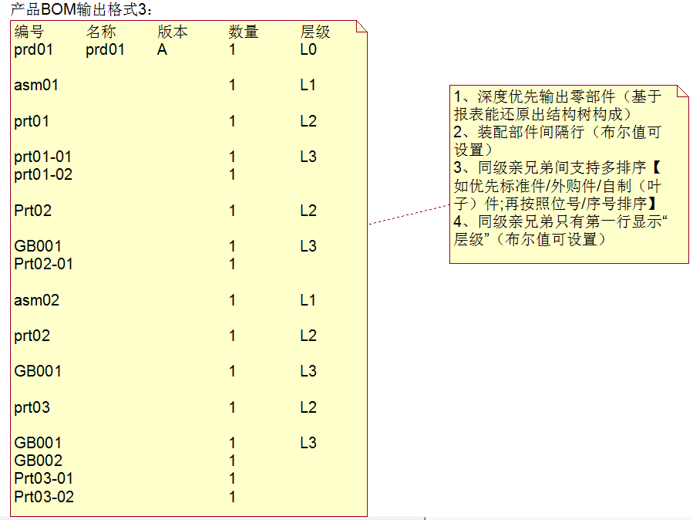
平台报表增强开发介绍
3.5企业报表实例补充说明

Slide 43
平台报表增强开发介绍
3.6、报表开发接口说明

Slide 44
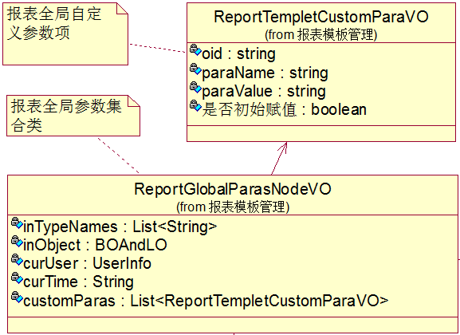
平台报表增强开发介绍
3.6、报表开发接口说明

Slide 45
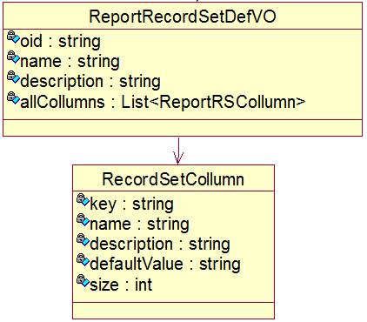
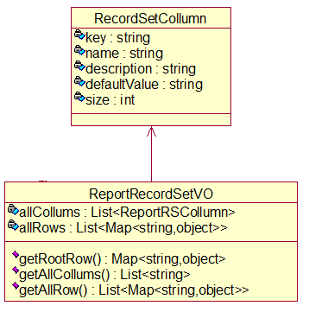
平台报表增强开发介绍
3.6、报表开发接口说明

Slide 46
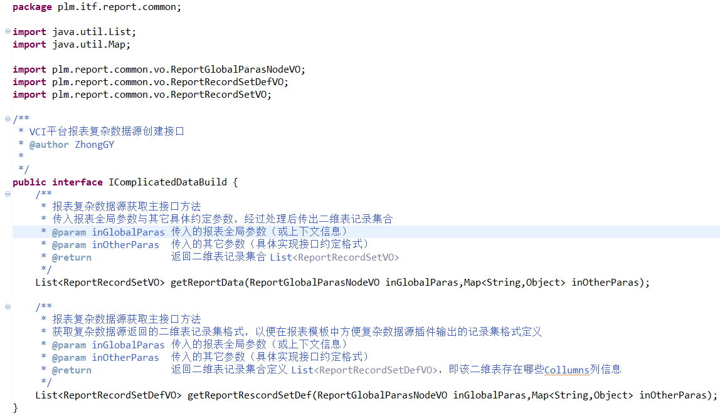
平台报表增强开发介绍
3.6.1、复杂数据源开发接口说明与示例
  复杂数据源接口说明

Slide 47
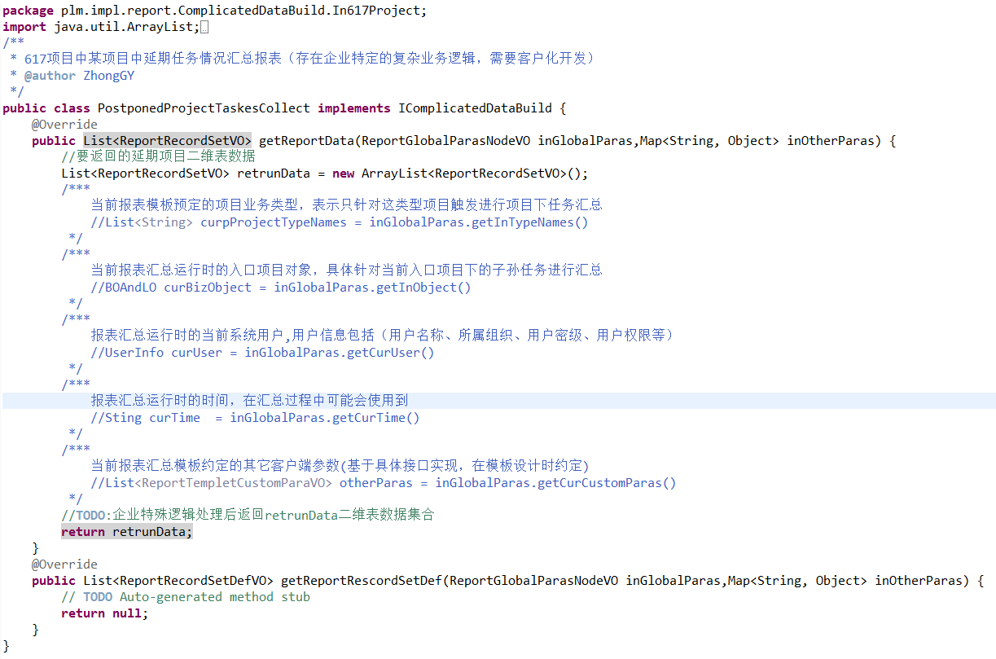
平台报表增强开发介绍
3.6.1、复杂数据源开发接口说明与示例
  复杂数据源接口实现说明

Slide 48
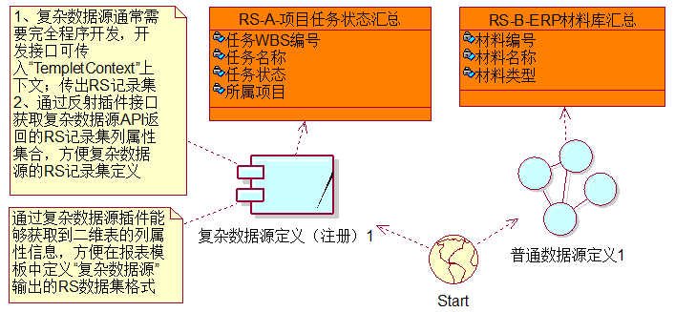
平台报表增强开发介绍
3.6.1、复杂数据源开发接口说明与示例
  复杂数据源接口注册 与 输出记录集定义

Slide 49
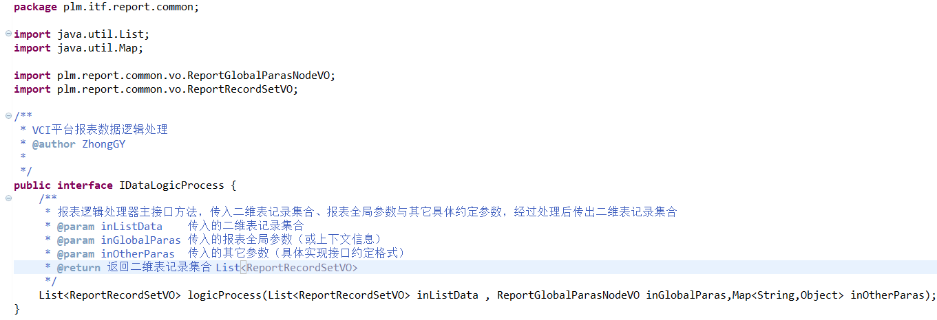
平台报表增强开发介绍
3.6.2、数据处理器开发接口说明与示例
  数据处理器公共接口说明

Slide 50
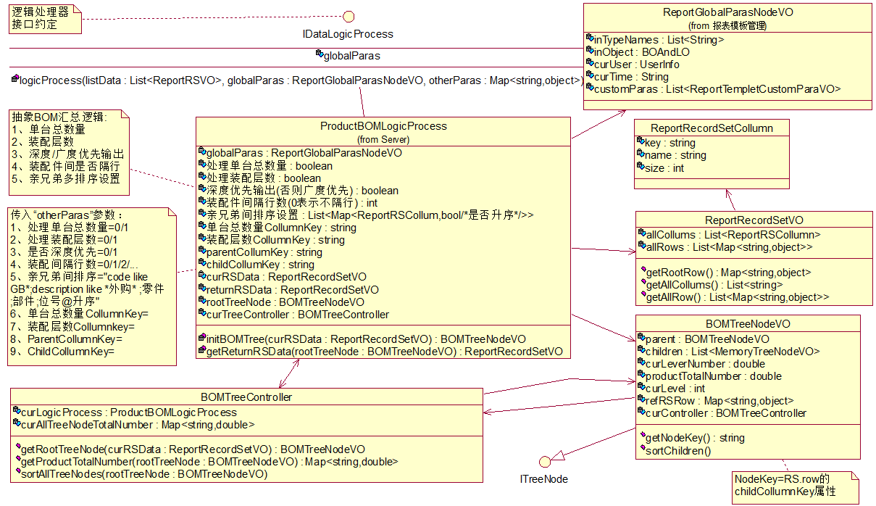
平台报表增强开发介绍
3.6.2、数据处理器开发接口说明与示例
  接口实现示例-产品结构公共处理器

Slide 51
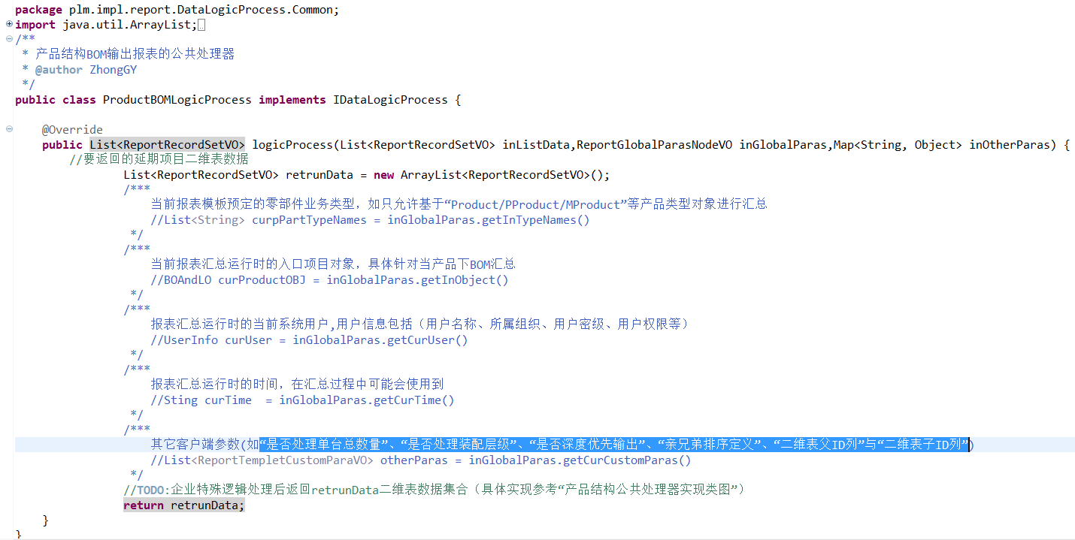
平台报表增强开发介绍
3.6.2、数据处理器开发接口说明与示例
  接口实现示例-产品结构公共处理器

Slide 52
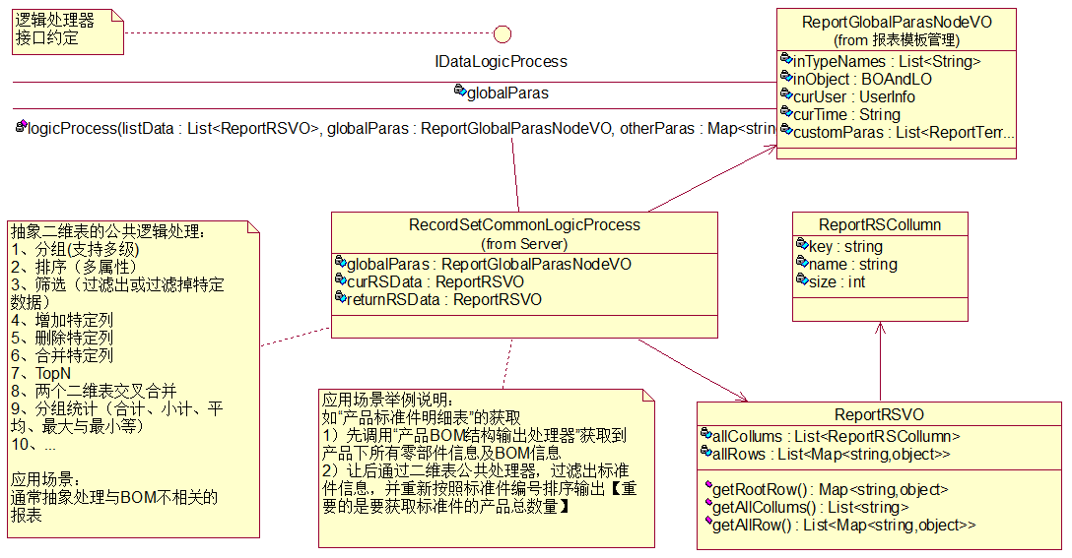
平台报表增强开发介绍
3.6.2、数据处理器开发接口说明与示例
  接口实现示例-二维表公共处理器

Slide 53
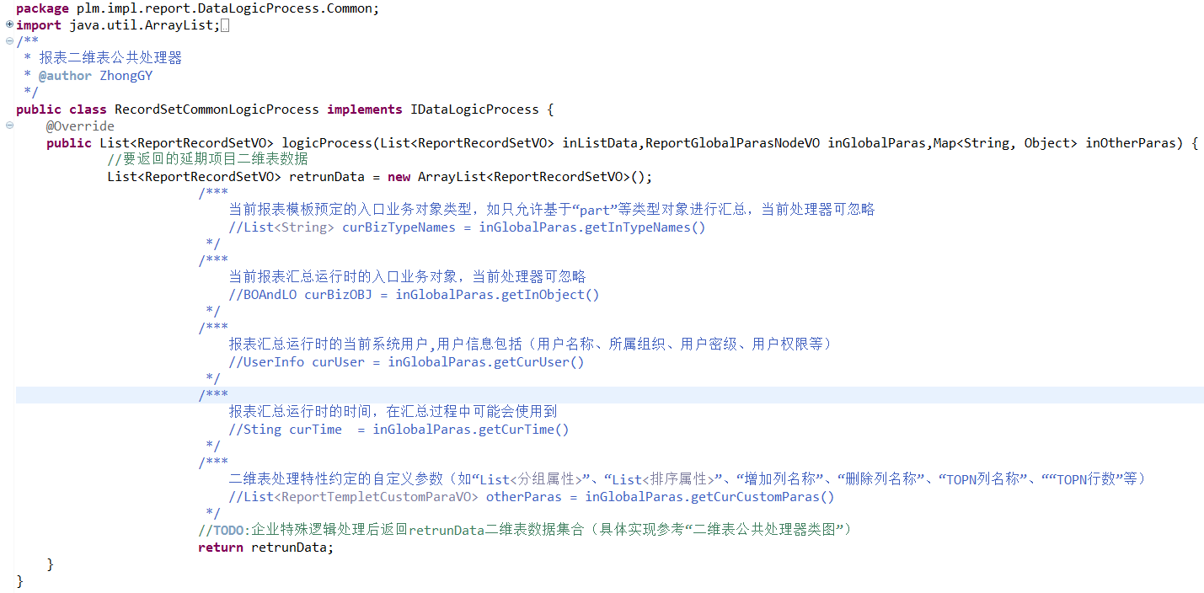
平台报表增强开发介绍
3.6.2、数据处理器开发接口说明与示例
  接口实现示例-二维表公共处理器

Slide 54
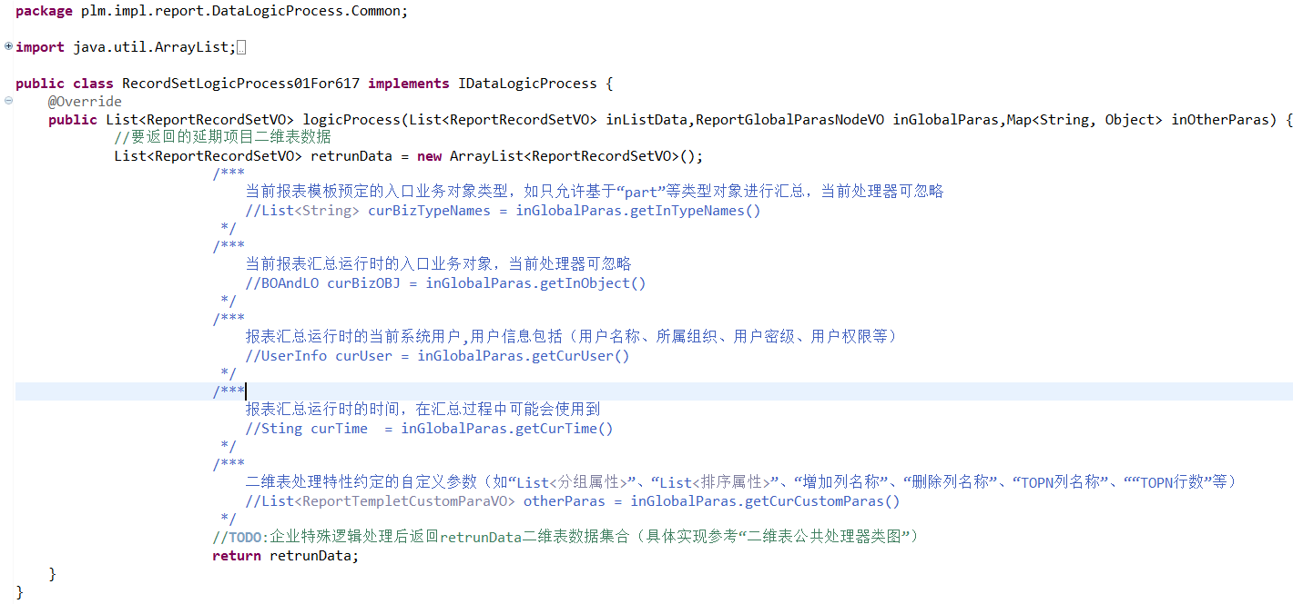
平台报表增强开发介绍
3.6.2、数据处理器开发接口说明与示例
  接口实现示例-其它可开处理器

